Slide 1
Šance
Šance (odds) O(A) = 1:4 odpovídá P(A) = 1/5

Slide 2
Podíl šancí
OR (odds ratio)
Podíl šance, že se vyskytne jev A za podmínky jevu B k šanci, že se jev A vyskytne, když B neplatí
Šance na výskyt rakoviny plic (jev A) u kuřáků (jev B) je 5/4, u nekuřáků (jev ¬B) 1/8

Slide 3
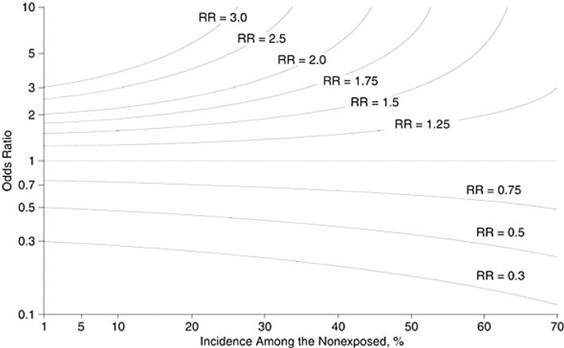
Relativní riziko (RR) vs. podíl šancí (OR)
RR | OR
Snadná interpretace rizik (% událostí) | Méně intuitivní interpretace
Určitá matematická omezení | Výhodné matematické vlastnosti
Závislé na bazálním riziku | Nezávislé na bazálním riziku (srovnání studií s různým bazálním rizikem)
Pro malé bazální riziko (< 10%) jsou RR a OR v podstatě srovnatelné
Zhang, J. et al. JAMA 1998;280:1690-1691.

Slide 4
Výpočet
S událostí (výskyt onemocnění)
Bez události (zdraví)
Srovnání výskytu událostí mezi rameny A a B
Rameno A
Rameno B
RR =
OR =

Slide 5
Věrohodnostní poměr
LR (likelihood ratio)
Podíl psti, že se vyskytne jev A za podmínky jevu B k psti, že se jev A vyskytne, když B neplatí

Slide 6
6. Náhodná veličina
Realizace náhodného jevu
Jak často určité hodnoty náhodné veličiny nastávají, je popsáno rozdělením psti

Slide 7
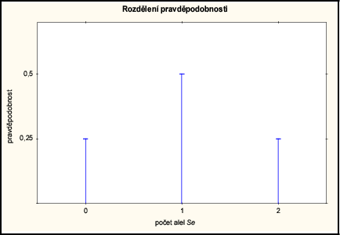
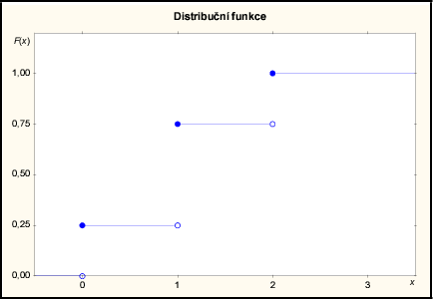
Diskrétní náhodná veličina
Může nebývat jen určitých hodnot x_{i}, každé hodnotě x_{i} je přiřazena pst P(X = x_{i}) > 0
Součet P(X = x_{i}) je roven 1
Psti P(X = x_{i}) charakterizují diskrétní rozdělení psti
Distribuční fce , pro -∞ < x < +∞

Slide 8
Model -> realita
1000xopakovaný hod 2 mincemi
p(x) | x | n_{x} | n_{x}/n
0,25 | 0 | 260 | 0,260
0,5 | 1 | 517 | 0,517
0,25 | 2 | 223 | 0,223

Slide 9
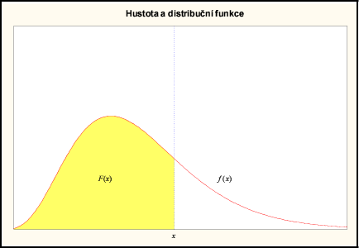
Spojitá náhodná veličina
X nabývá hodnot x z určitého intervalu
Reálná nezáporná fce f(x) – hustota (popisuje pstní rozdělení)
Distribuční funkce F(x) je plocha pod hustotou

Slide 10
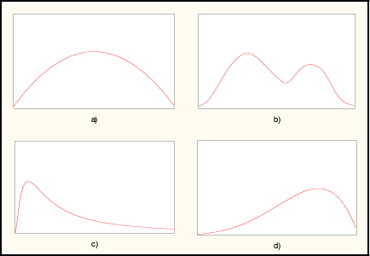
Tvar rozložení
Symetrické jednovrcholové
Dvouvrcholové
Pravostranně asymetrické
Levostranně asymetrické

Slide 11
Alternativní rozložení
Diskrétní teoretická rozložení náhodných veličin
Jev může nabývat jednoho ze dvou stavů – 0 nebo 1
X ~ A(p)

Slide 12
Binomické rozložení
Diskrétní teoretická rozložení náhodných veličin
Diskrétní
n nezávislých pokusů
Úspěch x neúspěch
Pst úspěchu π, pst neúspěchu 1 – π a jsou v každém pokusu stejné
Celkový počet úspěchů X v n nezávislých pokusech
Nabývá celočíselných hodnot od 0 do n

Slide 13
Binomické rozložení
Diskrétní teoretická rozložení náhodných veličin
Pst, že v n nezávislých pokusech nastane právě k úspěchů
, pro k = 0,1,2, …, n
počet k-členných kombinací z n objektů
X ~ Bi(n,π)

Slide 14
Binomické rozložení - příklad
Diskrétní teoretická rozložení náhodných veličin
- s jakou pravděpodobností neudělá 12 z 50 stejně připravených studentů zkoušku, když je pst neúspěchu 0,2
- bi(50,0,2)

Slide 15
Poissonovo rozložení
Diskrétní teoretická rozložení náhodných veličin
Řídké jevy
Kolikrát nastal jev během jednotkového časového intervalu, na jednotkové ploše, v jednotkovém objemu…
X ~ Po(λ), λ > 0

Slide 16
Rovnoměrné rozložení
Spojitá teoretická rozložení náhodných veličin
Na intervalu (a,b), kde
Ve všech bodech daného intervalu má konstantní hustotu pravděpodobnosti
            pro
            pro
f(x)
1/(b-a)
a
b
x

Slide 17
Normální rozložení
Spojitá teoretická rozložení náhodných veličin
Tělesná výška, diastolický krevní tlak, vitální kapacita plic,…
Gaussovo rozdělení
π = 3,14 a e = 2,72 (matematické konstanty)
μ , σ > 0 parametry určující polohu křivky na ose x a její „roztažení“ podél osy x
X ~ N(μ,σ²)

Slide 18
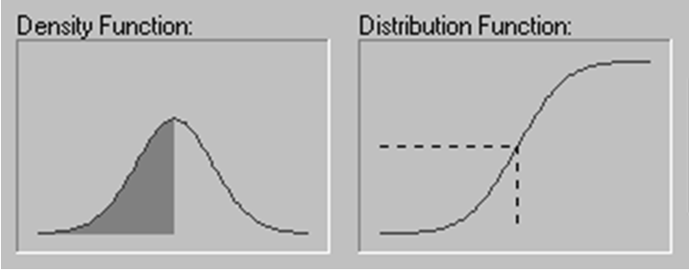
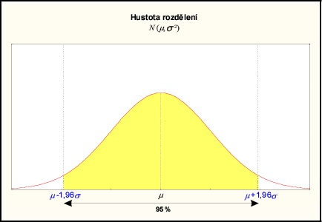
Normální rozložení
Spojitá teoretická rozložení náhodných veličin
Pst, že náhodná veličina nabude hodnot z určitého intervalu = plocha pod hustotou nad tímto intervalem
68,27% leží mezi μ ± 1σ
95% leží mezi μ ± 1,96σ
99% leží mezi μ ± 2,576σ

Slide 19
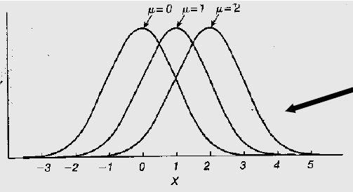
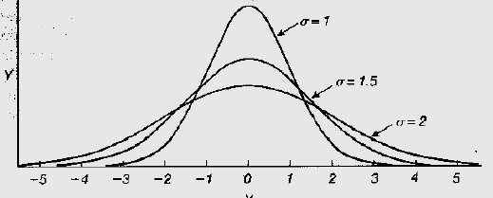
Normální rozložení
Spojitá teoretická rozložení náhodných veličin
Různá μ, stejné σ
Různá σ, stejné μ

Slide 20
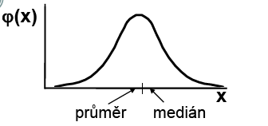
Normální rozložení
Spojitá teoretická rozložení náhodných veličin
modus

Slide 21
Standardizované normální rozložení
Spojitá teoretická rozložení náhodných veličin
Z ~ N(0,1)
Libovolné X ~ N(μ,σ²) můžeme transformovat na veličinu Z = (X – μ)/σ, která má standardizované normální rozdělení Z ~ N(0,1)

Slide 22
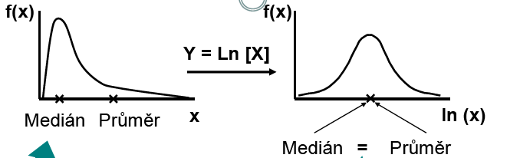
Log-normální rozložení
Spojitá teoretická rozložení náhodných veličin
X ~ LN(μ,σ²) ⬄ Y = lnX ~ N(μ,σ²)
Tělesná hmotnost, doba přežití po jedné dávce ozáření,…

Slide 23
Zešikmená data
Transformujeme původní veličinu na novou, pro kterou je model normálního rozložení přijatelný
Analýzu provedeme na transformované veličině
Výsledky analýzy (průměr, intervaly spolehlivosti) lze zpětně transformovat
Pokud vhodná transformace
neexistuje
=> neparametrické metody

